Slide 1
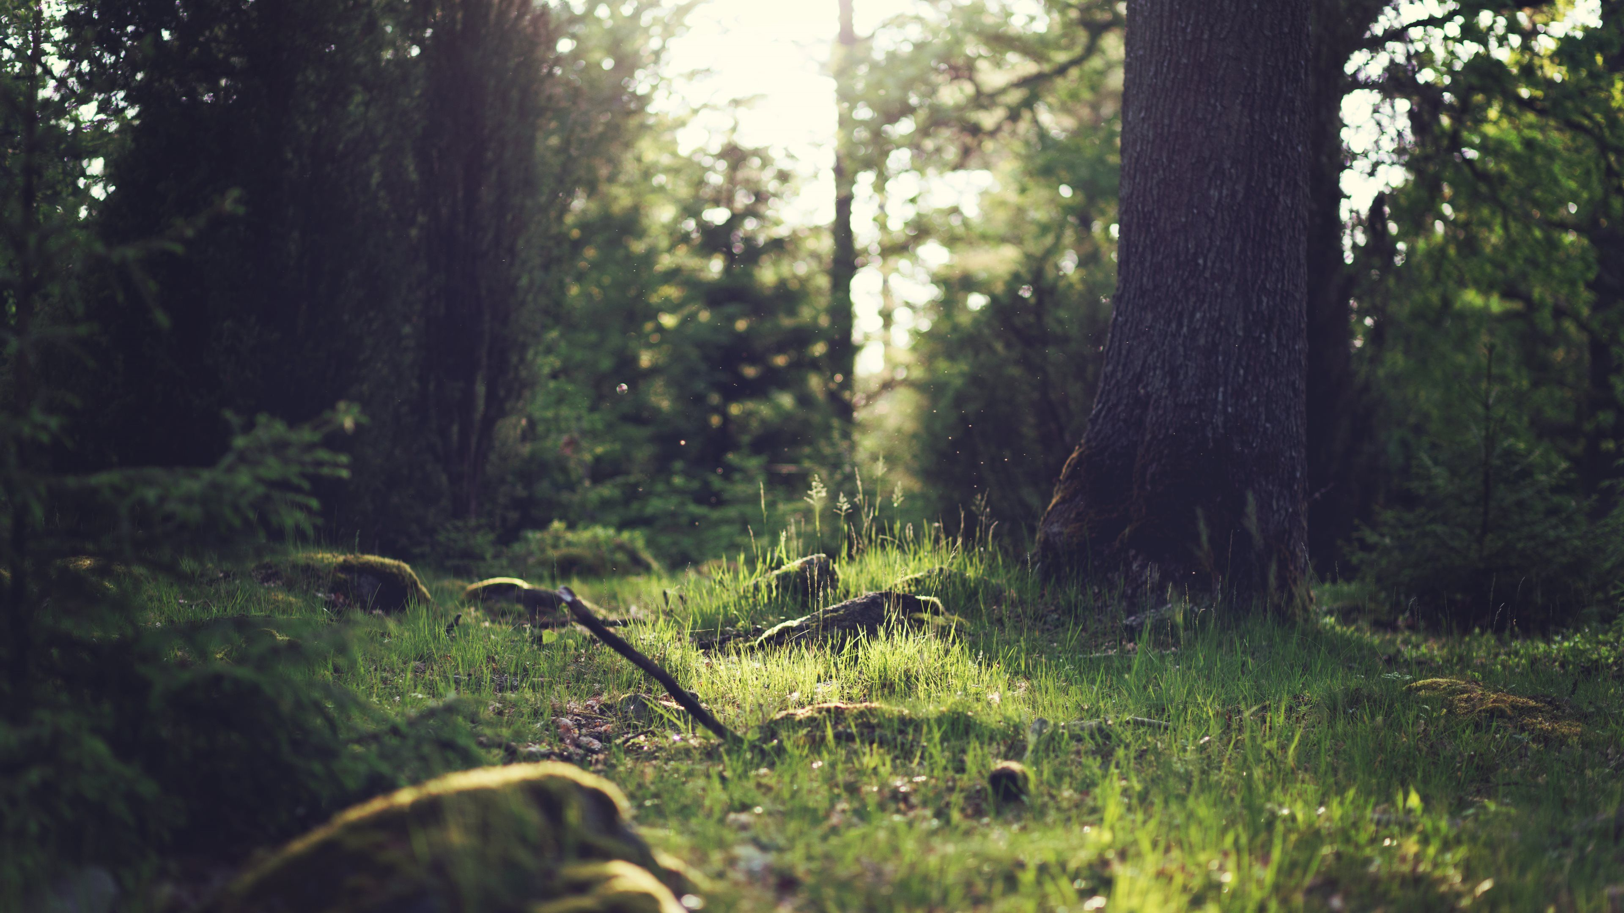
CampFire
Cauê Pontes Virgens

Slide 2
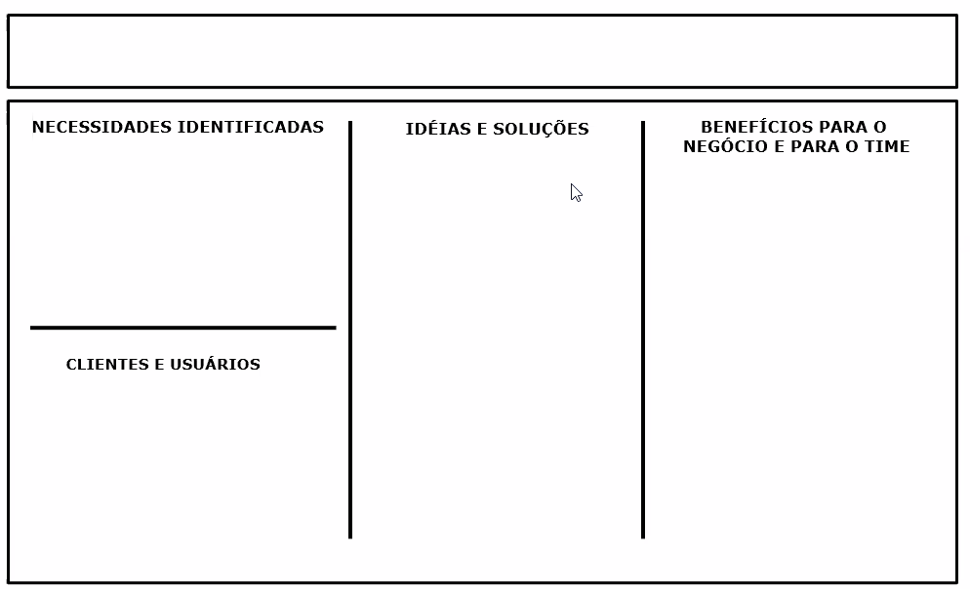
Controle de temperatura e umidade florestal
Ler temperatura e umidade
Arduino
Exibir gráficos das media de temperatura/
umidade
Poder diminuir os casos de incêndios
DTH11
Alertar sobre possíveis incêndios
HTML
Visualizar os resultados facilmente
Node.js
Donos de áreas de reflores reflorestamento
Dispositivo sonoro
Poder agir antes de acontecer um incêndio
Buzzer
Donos de plantações

